Slide 1


講座No.4
第3章 助動詞can
助動詞can

Slide 2
P.12 基本文法の整理
・canの文は、〈can ＋動詞の原形〉で
「～することができる」という意味を表す。
主語が何であってもcanのあとは動詞の原形を使う。
・否定文は、〈can’t［cannot］＋動詞の原形〉で
「～することができない」という意味。
・疑問文は、主語の前に can を出す。
答えの文でも canを使う。
・疑問詞ではじまる疑問文は、疑問詞のあとに can の
疑問文を続ける。

Slide 3
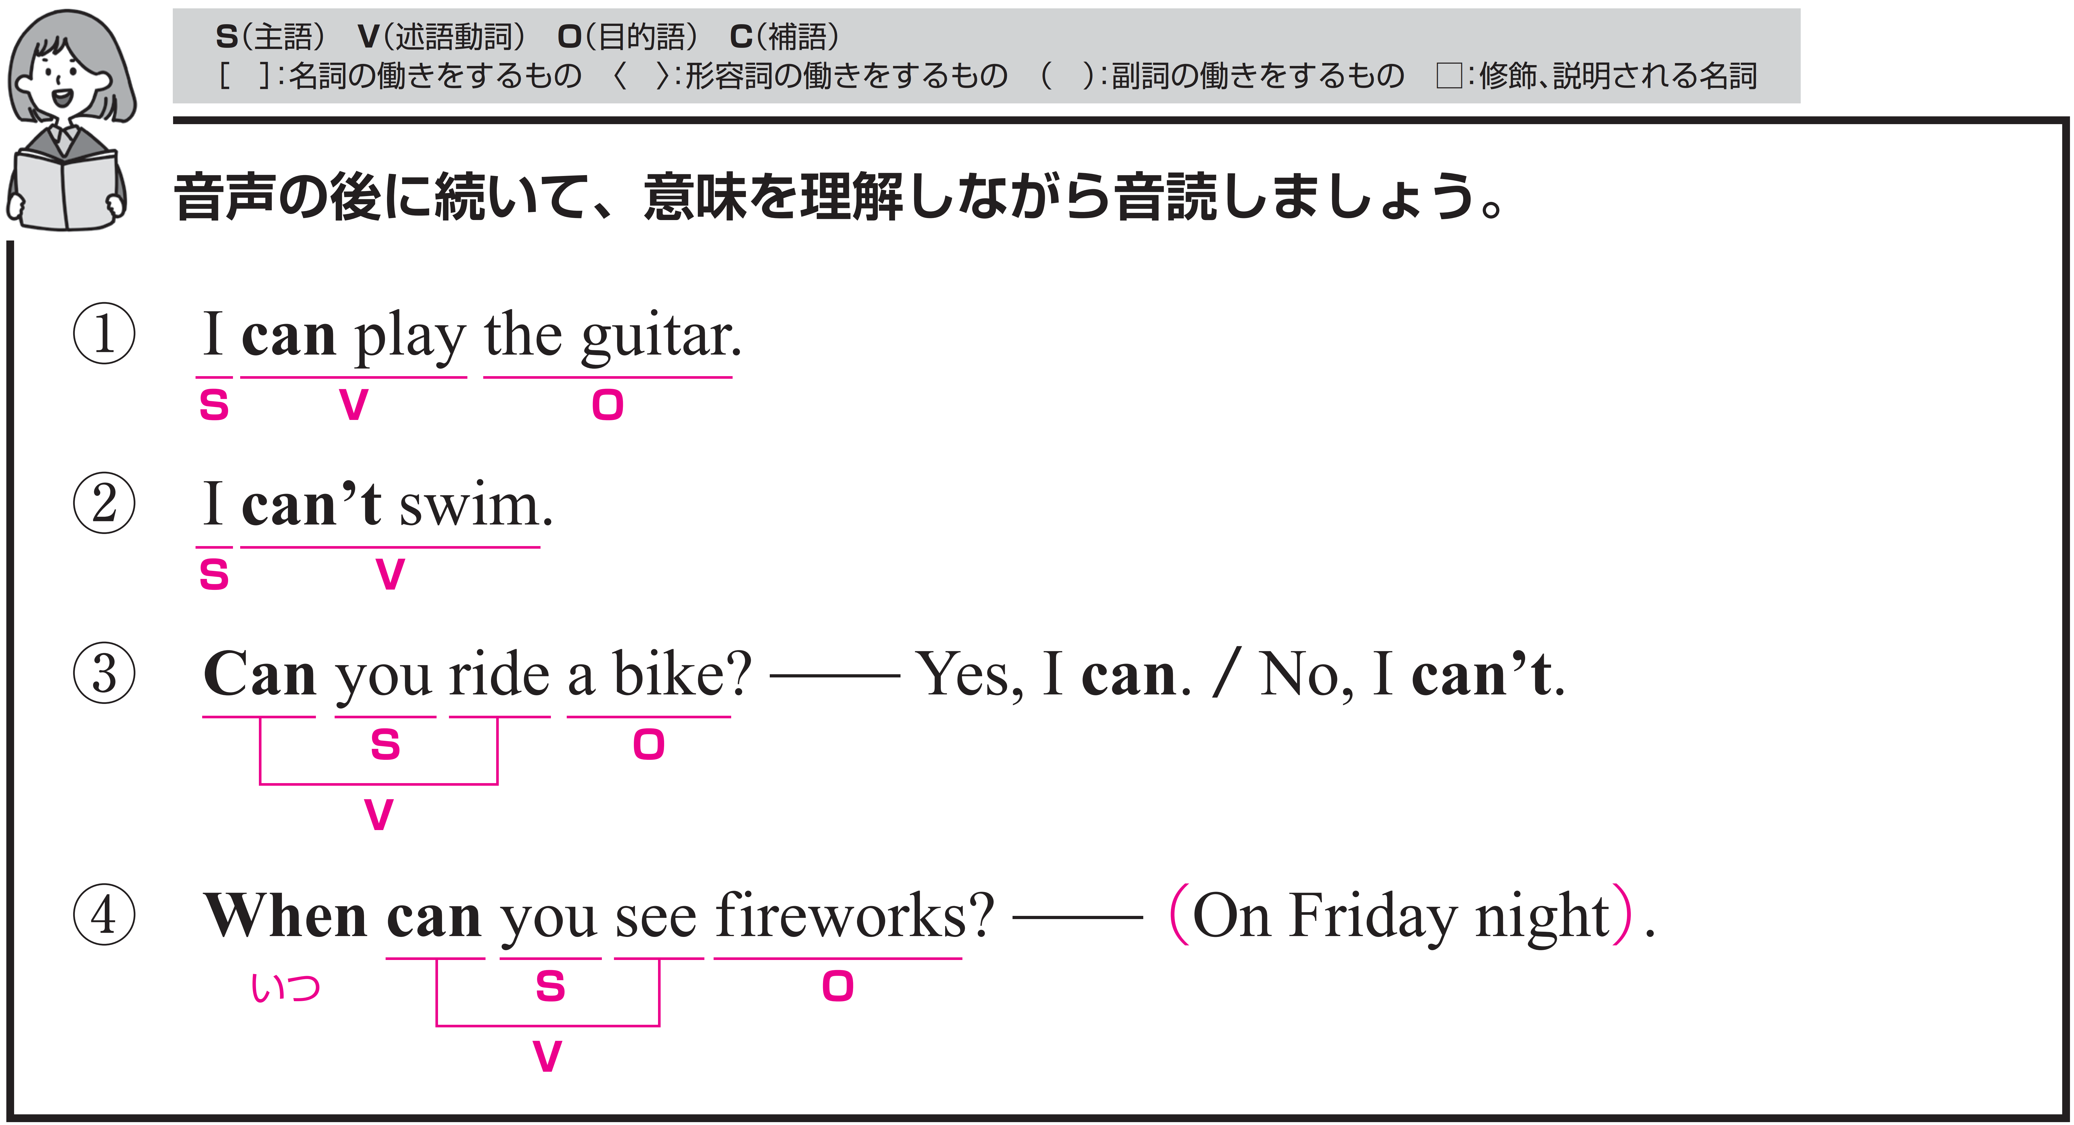
それぞれ、音声が４回ずつ流れます。音声のあとに、ポーズがありますので、すべて英語でリピートしてください。

Slide 4

P.13 トレーニング
～することができます

Slide 5
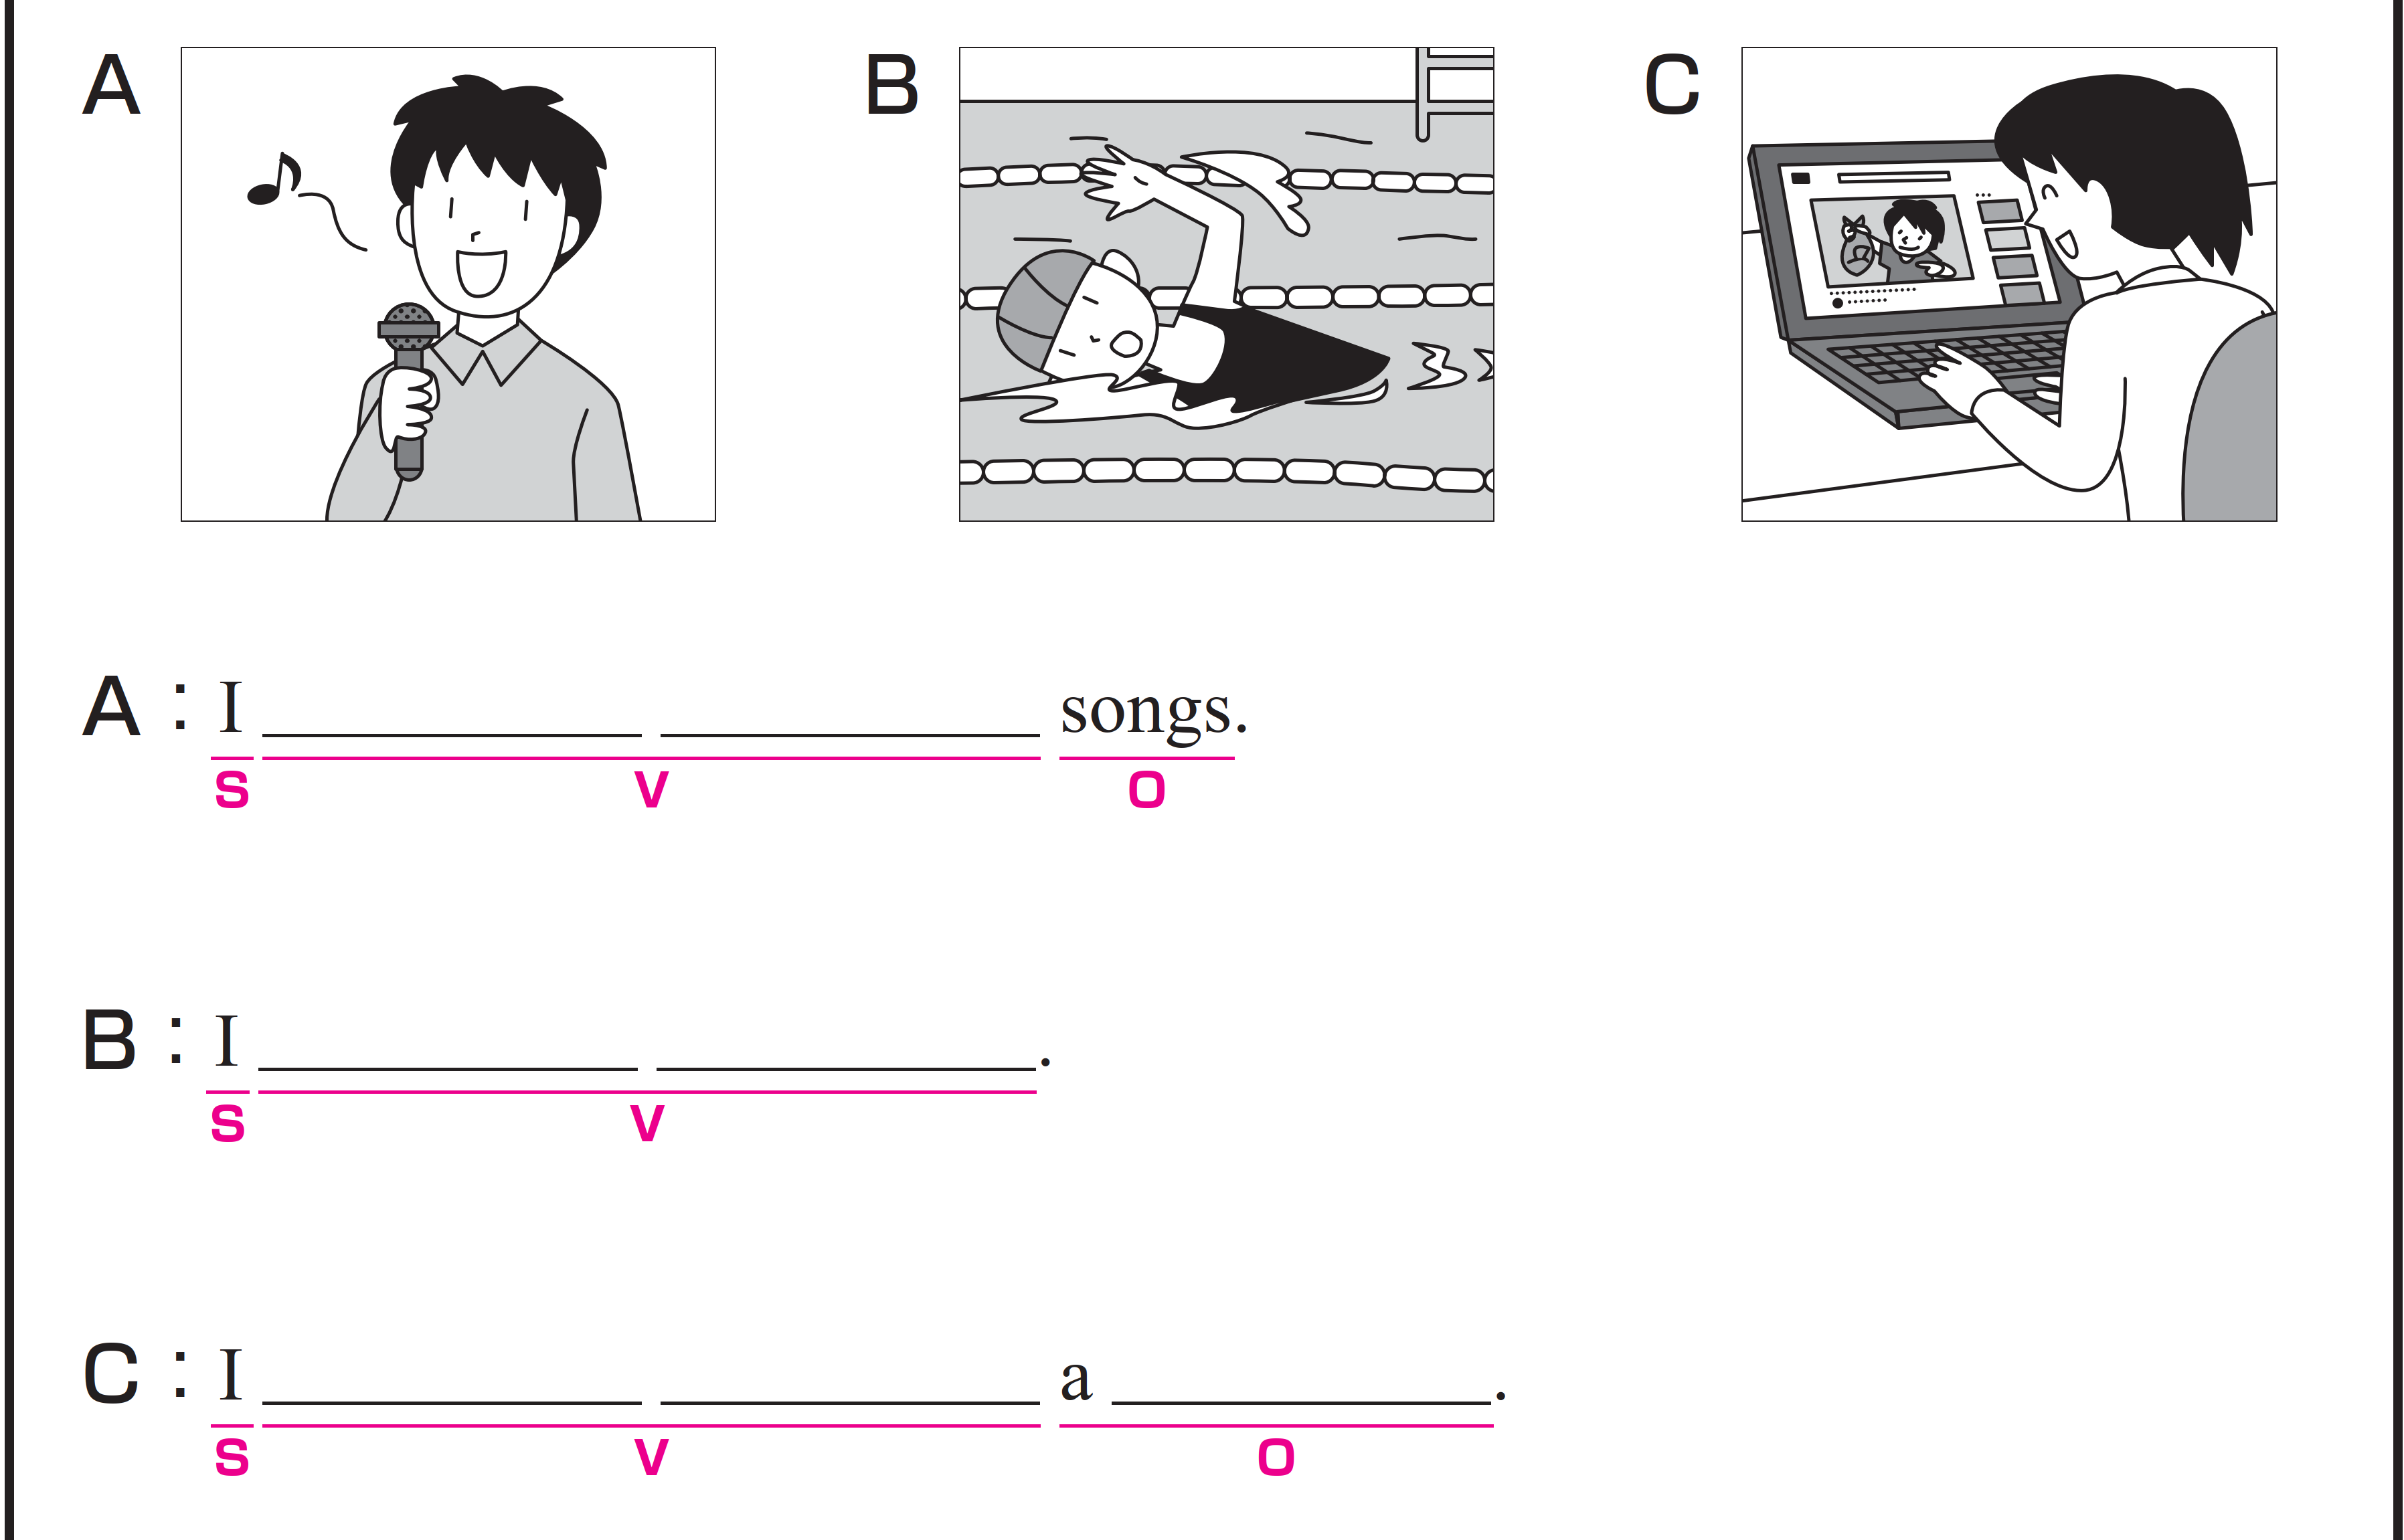
A から C のイラストに合う英文になるように、空欄にあてはまる
英語を書いてください。

Slide 6
次は、音声を聞いて、確認してください。
can sing
can swim
can use computer

Slide 7
完成した英文を、声に出して音読しておきましょう。
can sing
can swim
can use computer

Slide 8
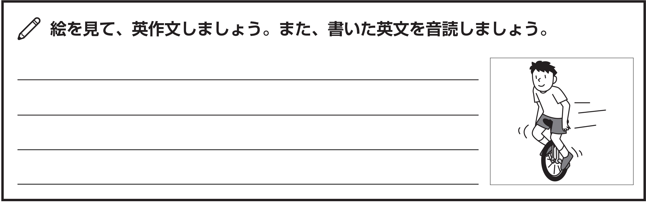
練習したターゲットセンテンスを使って、英作文しましょう。
I can ride a unicycle.

Slide 9
That’s all
for today.

